Slide 1

Абай Құнанбаевтың педагогикалық көзқарастары (175 жыл)
Педагогические взгляды Абая Кунанбаева (175-летие)

Slide 2

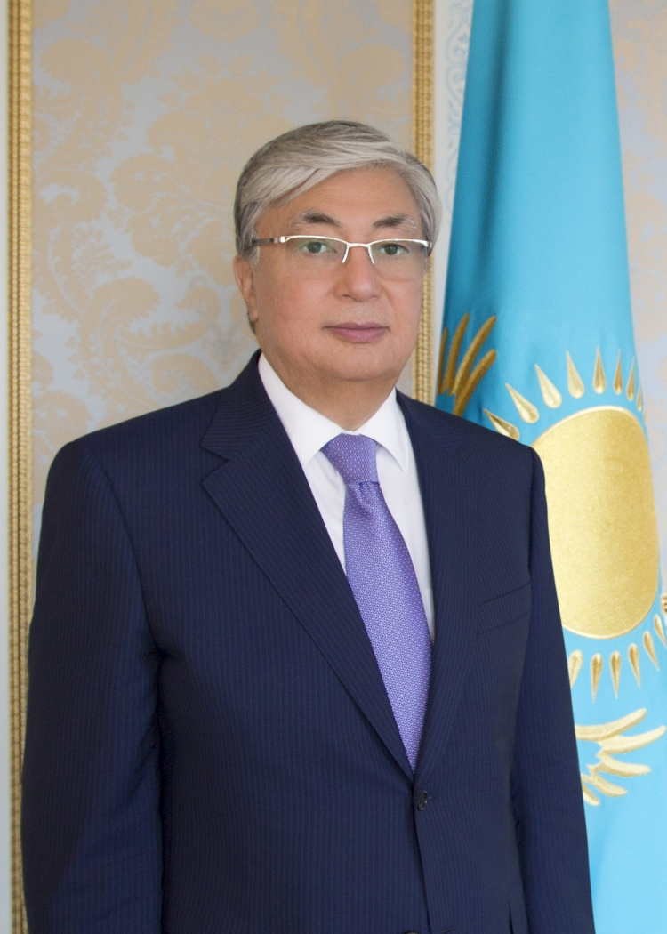
Биыл Абай Құнанбайұлының туғанына 175 жыл толады. Халқы­мыздың ұлы перзентінің мерейтойын лайықты атап өту үшін ар­найы құрылған комиссия дайын­­дық жұмыстарын бастап кетті. Мемлекет көлемінде және халық­аралық деңгейде ауқымды іс-шаралар ұйымдастыру жоспарланып отыр. Бірақ мұның бәрі той тойлау үшін емес, ой-өрісімізді кеңейтіп, рухани тұрғыдан дамуы­мыз үшін өткізілмек.
Қасым-Жомарт ТОҚАЕВ

Slide 3

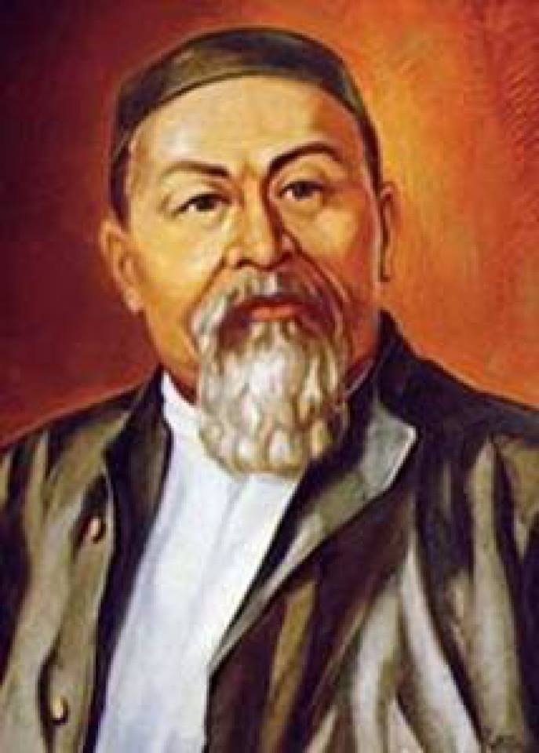
Абай Кунанбаев
(1845-1904) гг.
Абай Кунанбаев-великий поэт казахского народа, философ-гуманист, композитор, ювелирный мастер художественного слова. Он родился 10 августа 1845 года в Семипалатинской области на склонах гор Шынгыстау, недалеко от источника Каскабулак. Изначально поэту дали имя Ибрагим. Говорят, что нареченно поэта таким именем предшествовал вещий сон его отца-Кунанбая. Во сне тот увидел великого представителя племени тобыкты-мыслителя и философа Аннет баба, который произнес имя святого сына Ибрахимом.

Slide 4

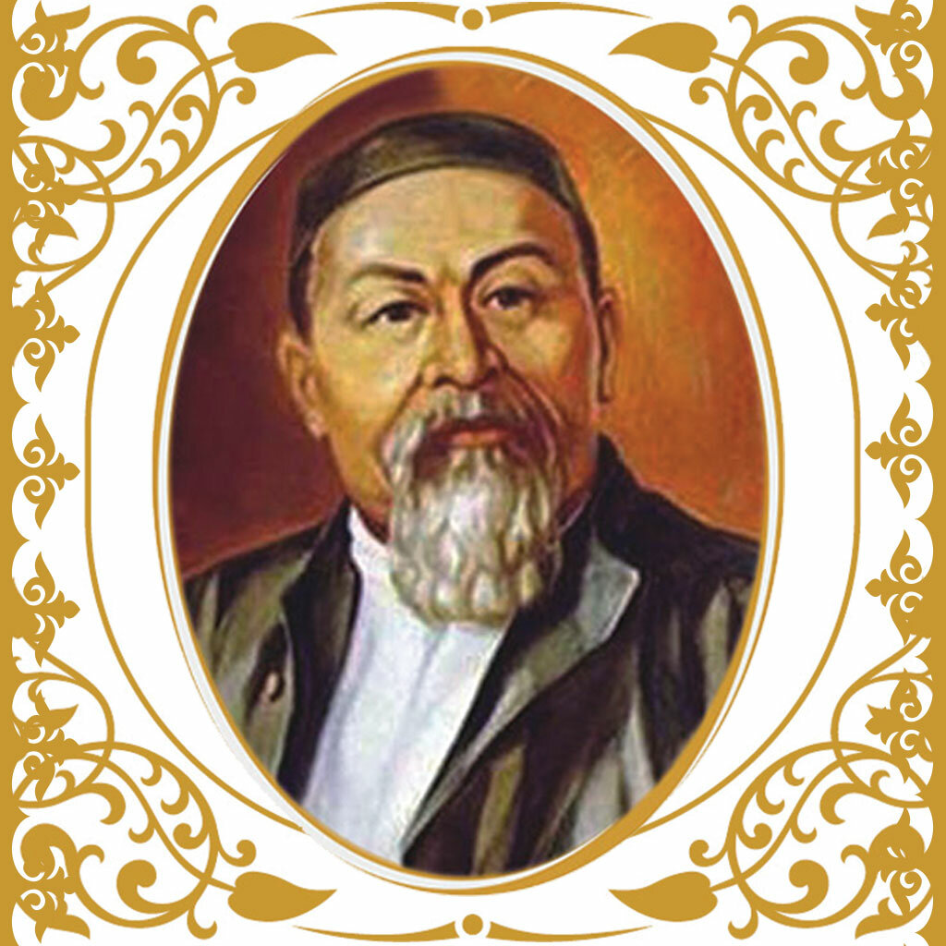
«Мир Абая-наша путеводная звезда……
Каждый, кто печется о благе своего народа, о его могуществе и процветании, пусть вникает в мудрые его совесть!»
Н. Назарбаев

Slide 5

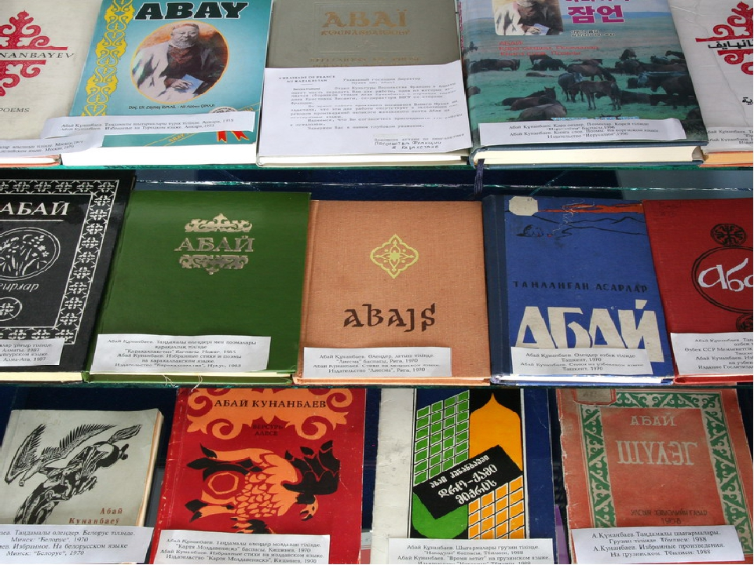
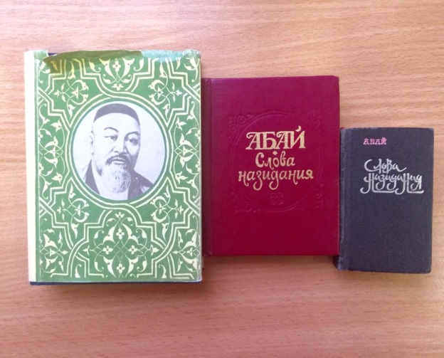
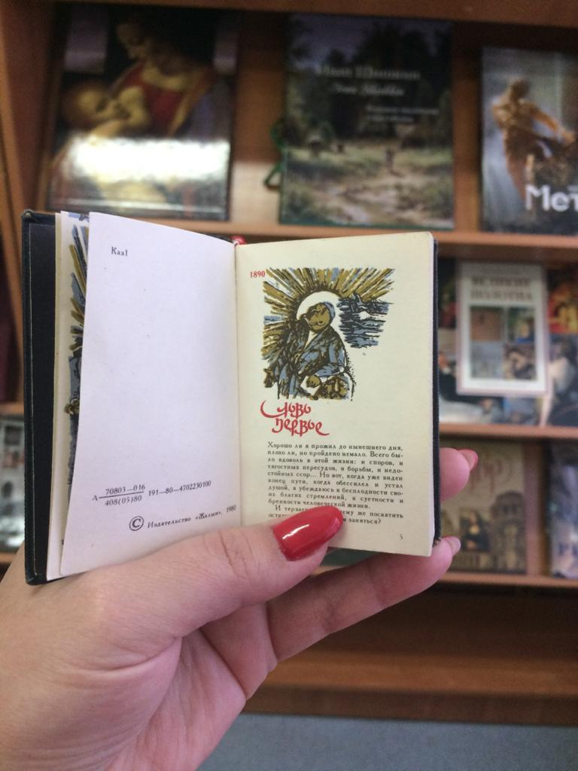
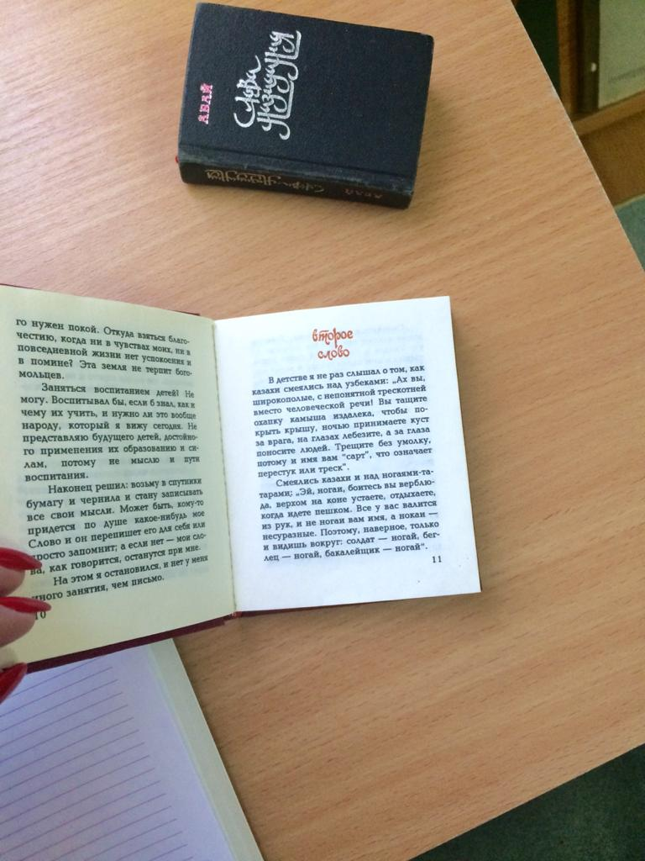
«Оның поэзиясы түнек өмірге қарсы көтерілген алдаспан болды».
Мирей Борис

Slide 6

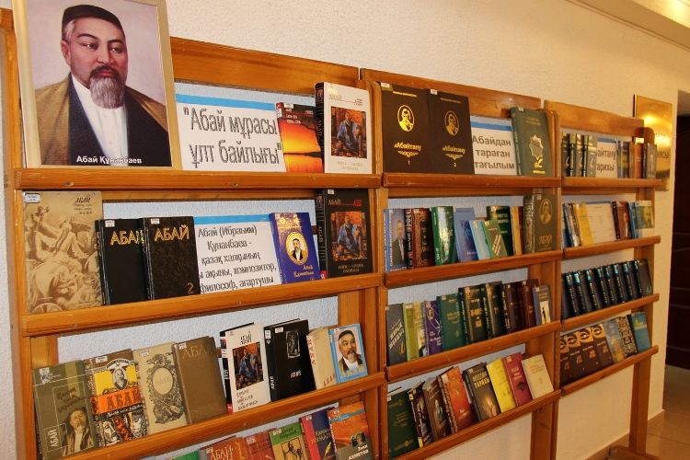
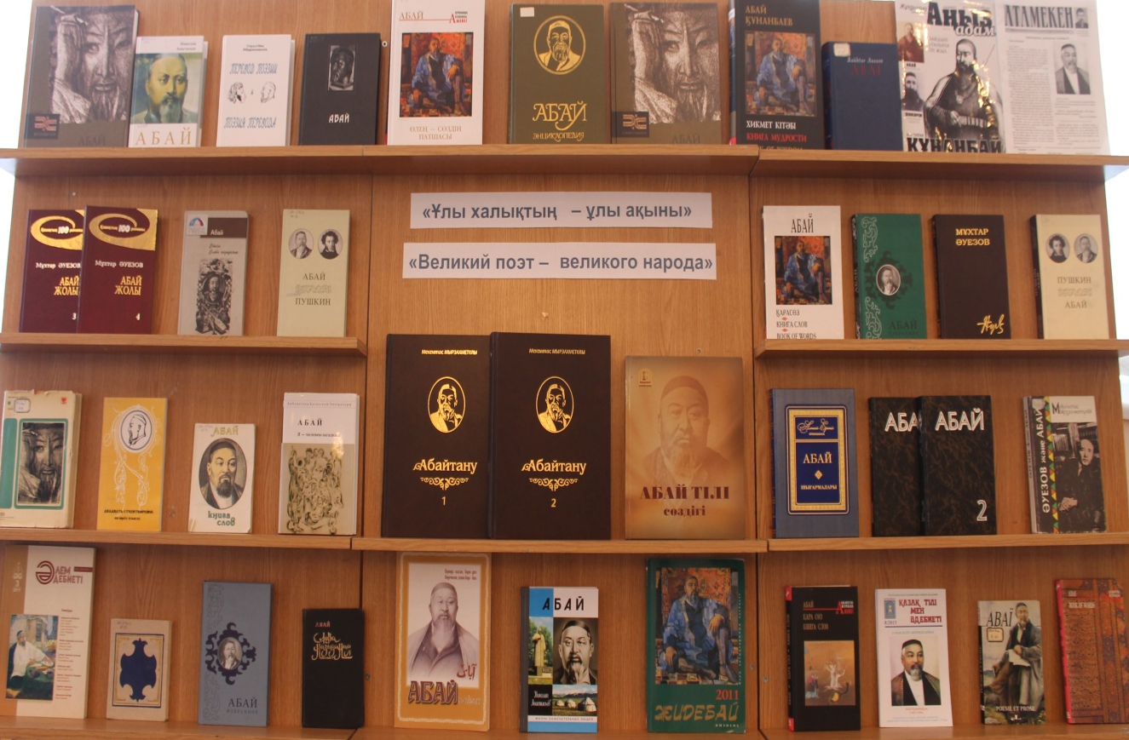
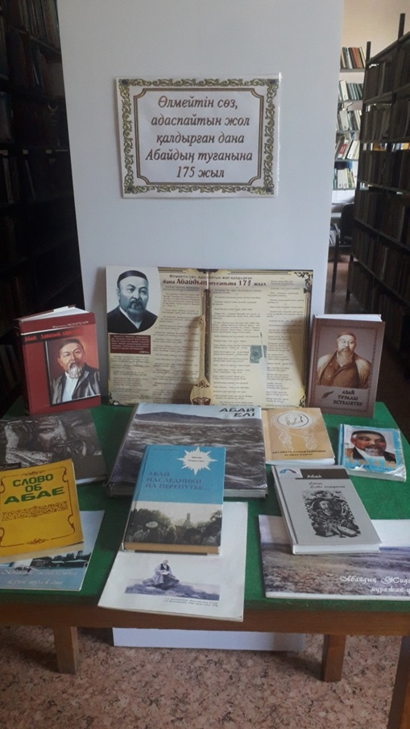

Slide 7




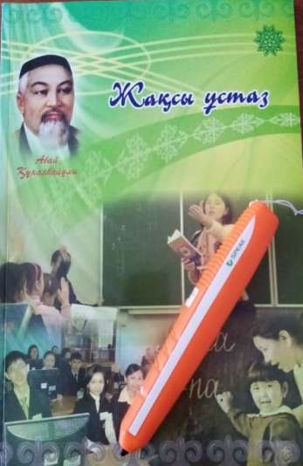
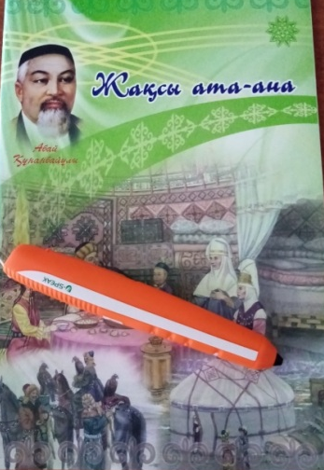


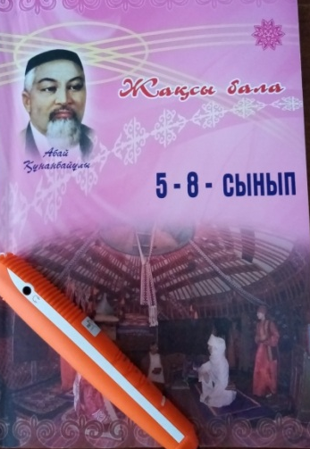
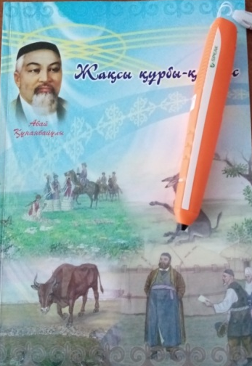
«В ком господствует чувство любви и справедливости-тот мудрец , тот учен».
Абай Кунанбаев
«Начало человечности- любовь и справедливость. Они присутствуют во всем и решают все».
Абай Кунанбаев

Slide 8


В девятнадцатом слове, «Дитя человеческое не рождается на свет разумным. Только слушая, созерцая, пробуя все на ощупь и на вкус, оно начинает познавать разницу между хорошим и плохим. Чем больше видит и слышит дитя, тем больше узнает».
Абай Кунанбаев
В третьем слове, «Мудрые мира давно заметили: человек ленивый бывает, как правило, труслив и безволен, безвольный — труслив и хвастлив; хвастливый — труслив, глуп и невежествен; глупый невежествен и не имеет понятия о чести, а бесчестный побирается у лентяя, ненасытен, необуздан, бездарен, не желает добра окружающим».
Абай Кунанбаев
В тридцать втором слове, «Сосуд, хранящий ум и знания — характер человека. Воспитывай свой характер! Предавшись зависти, легкодумию, то и дело попадая под влияние чужих речей и сиюминутных увлечений, можешь утратить твердость характера. Не будет пользы от учения, если нет надежного хранилища для знаний».
Абай Кунанбаев
В пятнадцатом слове, «Желаешь быть в числе умных людей, спрашивай себя раз в день, раз в неделю, или хотя бы раз в месяц: как ты живешь? Сделал ли ты что-нибудь полезное для своего образования, для земной или потусторонней жизни, не придется ли тебе потом испить горечь сожаления»….
Абай Кунанбаев
В восемнадцатом слове, «Красивым и сильным делает человека его ум, образованность, честь и обаяние».
Абай Кунанбаев

Slide 9




Абай –вдохновение для творческих личностей
Произведения Абая, его личность вдохновляли к творчеству великих людей всех времен. Достаточно вспомнить монументальную 4-томную эпопею Мухтара Ауэзова «Путь Абая», либретто для оперы, стихи поэтов. В 1995 году о жизни поэта был снят двухсерийный фильм «Абай», режиссер Ардак Амиркулов. Фильм производства Казахстан-Франция. И, конечно, не могли не обойти в своем творчестве человека эпохи художники.

Slide 10


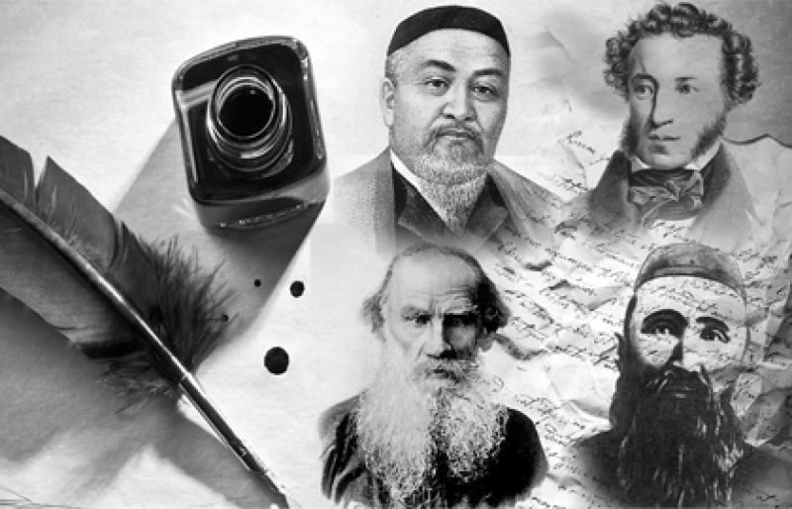
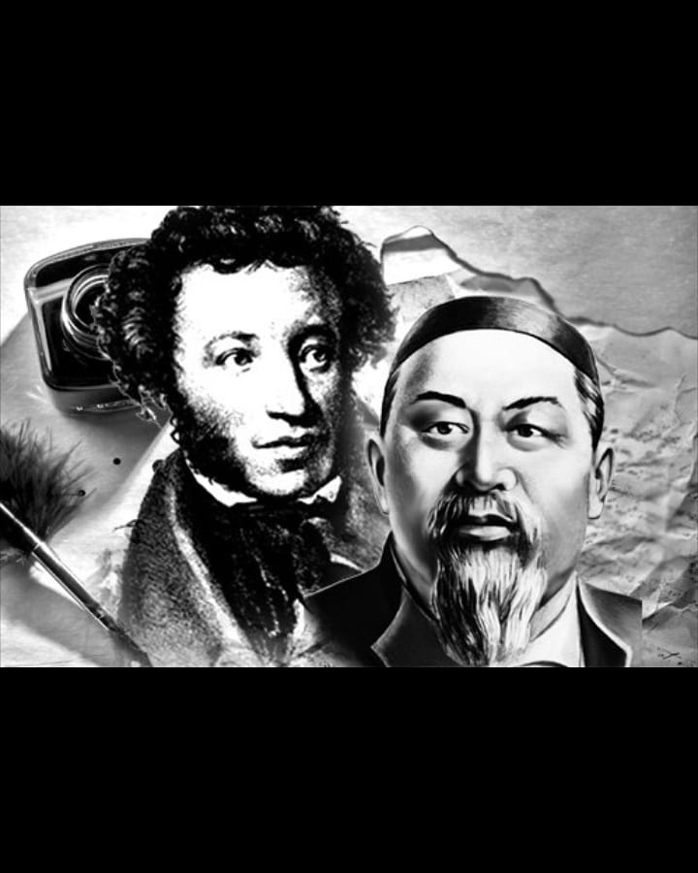
Абай и Пушкин глубоко самобытны и национальны. В их произведениях ярко прорисовываются реальные, у Пушкина – исконно русские, у Абая – исконно казахские картины жизни народа. «Неподкупный голос мой был – эхо русского народа», - писал Пушкин.

Slide 11

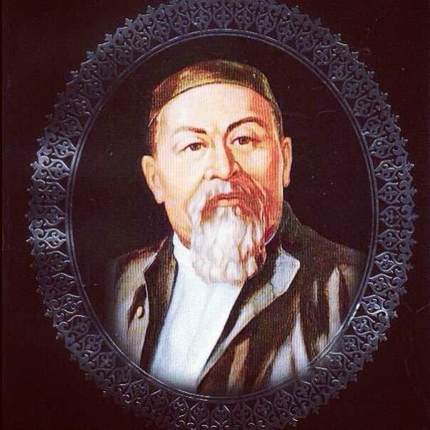



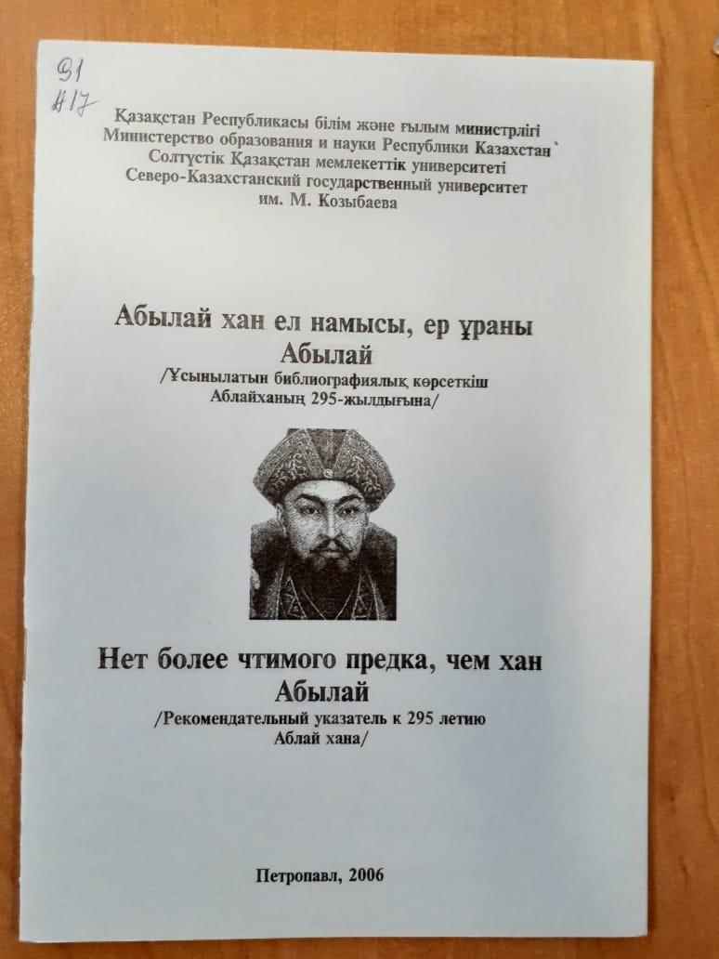

Библиографический указатель произведений Абая

Slide 12

КӨРСЕТІЛГЕН ӘДЕБИЕТТЕРМЕН 6 /10 ҒИМАРАТТЫҢ 117, 120, 108, 109, ДӘРІСХАНАЛАРДА ТАНЫСА АЛАСЫЗДАР!

